Slide 1

KHỞI ĐỘNG

Slide 2

Xem video và cho biết đây là cuộc chiến tranh nào trong lịch sử

Slide 3
XI
XII
I
X
II
IX
III
VIII
IV
VII
VI
V
Bài 8
CÁCH MẠNG THÁNG TÁM NĂM 1945 (TIẾT 1)

Slide 4


BÀI 8: CÁCH MẠNG THÁNG TÁM NĂM 1945
1. Tình hình Việt Nam dưới ách thống trị của Pháp - Nhật Bản
Hoạt động nhóm hoàn thành phiếu học tập sau

Slide 5
PHIẾU HỌC TẬP
Tình hình Việt Nam dưới ách thống trị của Pháp - Nhật Bản
Lĩnh vực | Nét chính tình hình Việt Nam dưới ách thống trị
Chính trị
Kinh tế
Xã hội
Tác động

Slide 6
Lĩnh vực | Nét chính tình hình Việt Nam dưới ách thống trị
Chính trị
Kinh tế
Xã hội
Tác động
Phát xít hoá bộ máy cai trị, đàn áp phong trào cách mạng, thủ tiêu quyền lợi của mà nhân dân Việt Nam giành được trong giai đoạn 1939-1945.

Slide 7
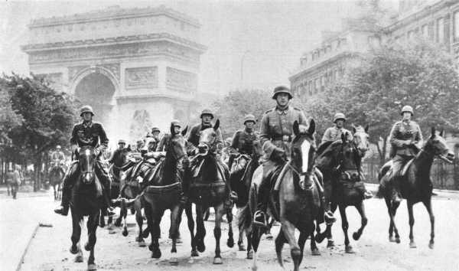
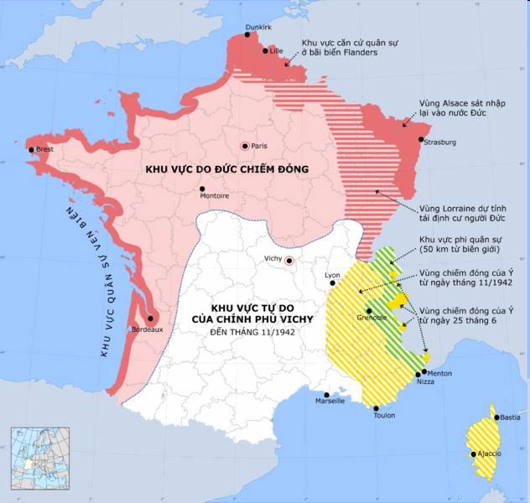
6-1940 Đức tiến vào Pari
Nước Pháp sau ngày 25 tháng 6 năm 1940.

Slide 8
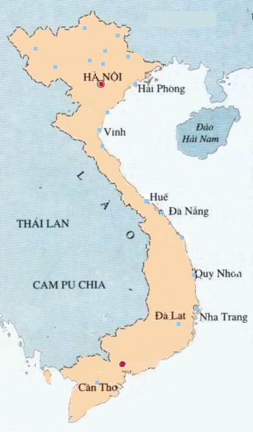
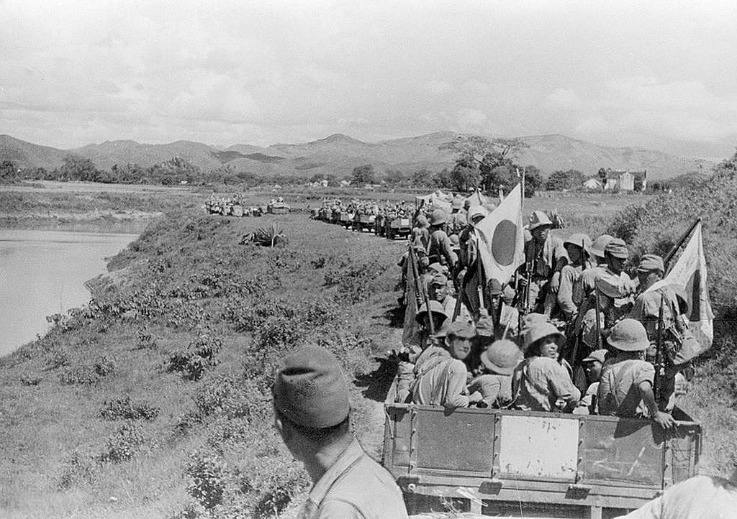
Tháng 9-1940 Nhật vào Đông Dương
Sài Gòn

Slide 9

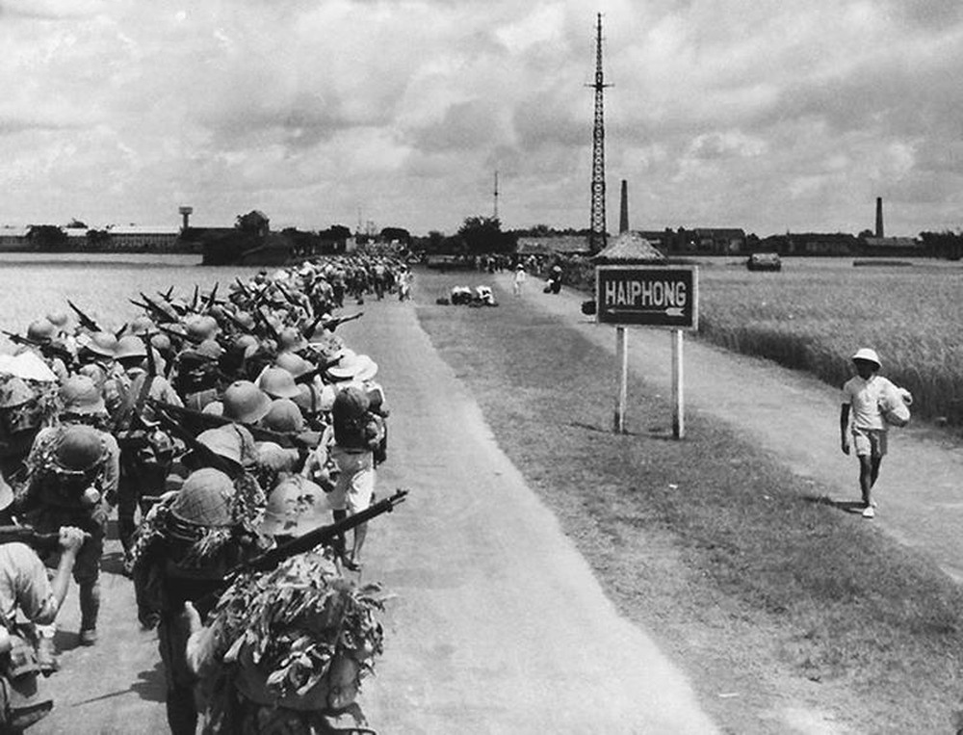
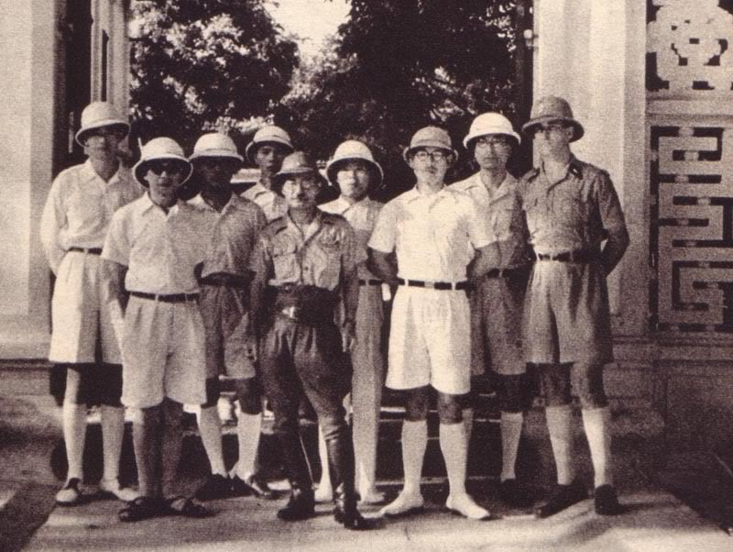
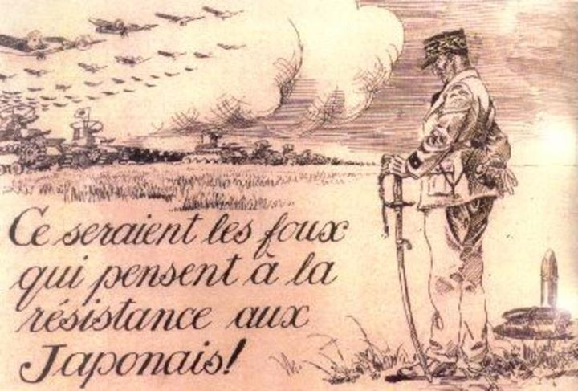
Một poster của Pháp viết về sự xâm lăng của Nhật vào Đông Dương.
Hình ảnh quân Nhật tiến vào Đông Dương
Đó sẽ là những kẻ điên rồ khi nghĩ đến sự kháng cự với quân Nhật.
Sĩ quan Nhật chụp hình chung với người Pháp tại Đông Dương.

Slide 10
Lĩnh vực | Nét chính tình hình Việt Nam dưới ách thống trị
Chính trị
Kinh tế
Xã hội
Tác động
Phát xít hoá bộ máy cai trị, đàn áp phong trào cách mạng, thủ tiêu quyền lợi của mà nhân dân Việt Nam giành được trong giai đoạn 1939-1945.
Thực hiện chính sách “kinh tế chỉ huy, tăng thuế, nhổ lúa trồng đay, thu mua lương thực giá rẻ.

Slide 11
HIỆP ƯỚC PHÒNG THỦ CHUNG ĐÔNG DƯƠNG
Hiệp ước thừa nhận Nhật có quyền sử dụng tất cả sân bay và cửa biển ở Đông Dương vào mục đích quân sự. Khi phát động chiến tranh Thái Bình Dương (07/12/1941), Nhật lại bắt thực dân Pháp ở Đông Dương ký thêm một hiệp ước cam kết hợp tác với chúng về mọi mặt (như tạo mọi sự dễ dàng cho việc hành binh, cung cấp lương thực, bố trí doanh trại, giữ gìn trật tự xã hội ở Đông Dương) để bảo đảm hậu phương an toàn cho quân đội Nhật. Kể từ đây, trong thực tế, Pháp và Nhật đã câu kết chặt chẽ với nhau trong việc đàn áp, bóc lột nhân dân Đông Dương.
Hiệp ước phòng thủ chung Đông Dương
(29-7-1941) được ký giữa Pháp và Nhật

Slide 12
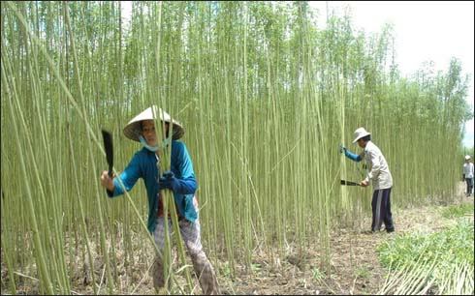

CÂY ĐAY
Cây Thầu Dầu

Slide 13


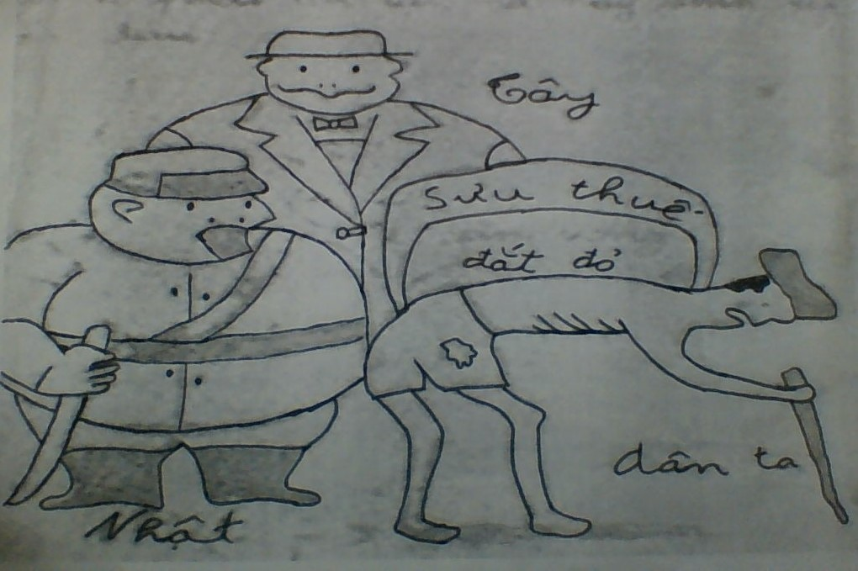

“Một cổ hai tròng”

Slide 14
Lĩnh vực | Nét chính tình hình Việt Nam dưới ách thống trị
Chính trị
Kinh tế
Xã hội
Tác động
Phát xít hoá bộ máy cai trị, đàn áp phong trào cách mạng, thủ tiêu quyền lợi của mà nhân dân Việt Nam giành được trong giai đoạn 1939-1945.
Thực hiện chính sách “kinh tế chỉ huy, tăng thuế, nhổ lúa trồng đay, thu mua lương thực giá rẻ.
Nạn đói nghiêm trọng ở Bắc Kì và Bắc Trung Kì vào cuối năm 1944 đầu năm 1945. Mâu thuẫn giữa toàn thể dân tộc Việt Nam với đế quốc và tay sai trở nên gay gắt.
Nhân dân Việt Nam rơi vào tình cảnh“một cổ hai tròng”. Cuộc sống của đại bộ phận nhân dân, kể cả tầng lớp trí thức, tư sản dân tộc đều bị đẩy đến “bước đường cùng”.

Slide 15
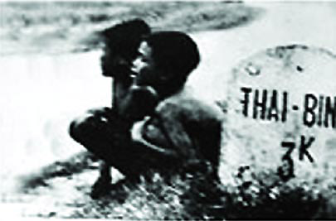
ĐÓI – BÀNG BÁ LÂN
Năm Ất Dậu, tháng ba, còn nhớ mãi
Giống Lạc Hồng cực trải lắm đau thương!
Những thây ma thất thểu đầy đường,
Rồi ngã gục không đứng lên vì... đói!
Đói từ Bắc Giang đói về Hà Nội,
Đói ở Thái Bình đói tới Gia Lâm.
Khắp đường xa những xác đói rên nằm
Trong nắng lửa, trong bụi lầm co quắp.
Giữa đống giẻ chỉ còn đôi hố mắt
Đọng chút hồn sắp tắt của thây ma.

Slide 16
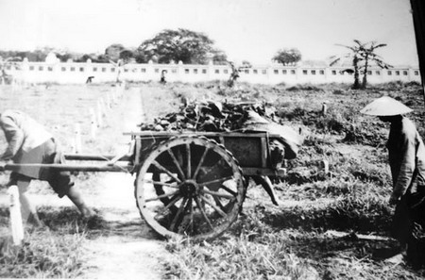
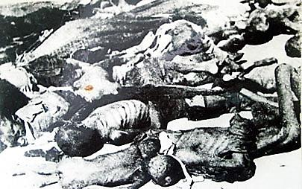
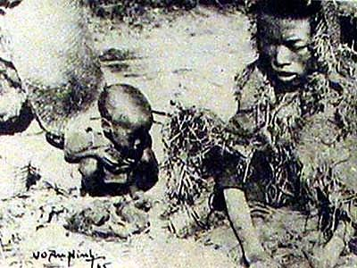
NẠN ĐÓI 1945
Đoạn km số 3, cách trung tâm thị xã Thái Bình 3 km là nơi tập trung hàng nghìn người Thái Bình đói rách trên đường lên Hà Nội xin ăn
Các chỗ đói nhất Ninh Bình: Yên Khánh, Yên Mô, ..

Slide 17
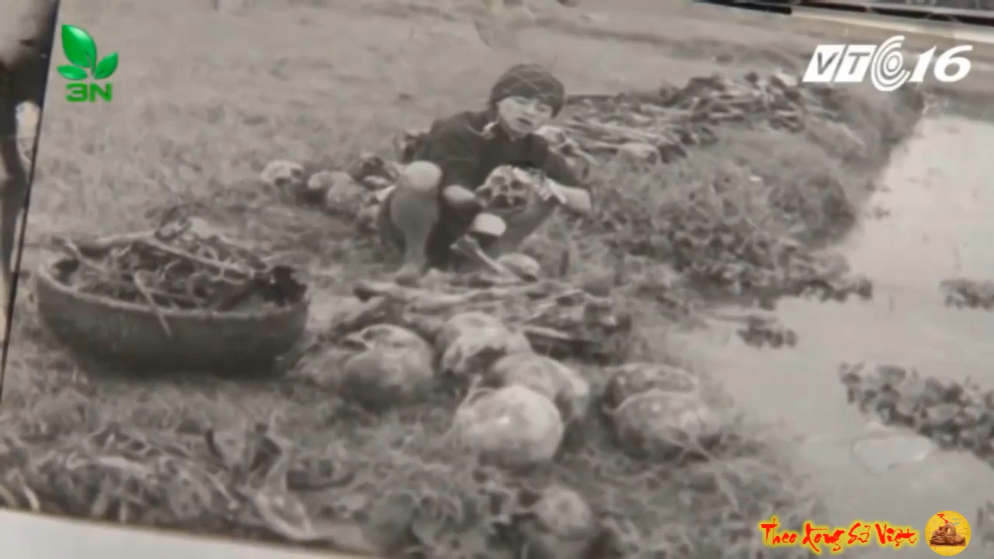

Slide 18
BÀI 8: CÁCH MẠNG THÁNG TÁM NĂM 1945
1. Tình hình Việt Nam dưới ách thống trị của Pháp - Nhật Bản
- Tháng 9/1945 chiến tranh thế giới thứ 2 bùng nổ chính quyền thuộc địa đã thi hành chính sách “kinh tế chỉ huy”. Tháng 9/1940, Nhật Bản xâm lược Việt Nam.
- Dưới ách cai trị của Pháp – Nhật Bản, nhân dân Việt Nam rơi vào tình cảnh “một cổ hai tròng”, cuộc sống của nhân dân ta bị đẩy đến“bước đường cùng”.
- Mâu thuẫn giữa toàn thể dân tộc Việt Nam với đế quốc và tay sai trở nên gay gắt.

Slide 19
BÀI 8: CÁCH MẠNG THÁNG TÁM NĂM 1945
2. Công cuộc chuẩn bị tiến tới khởi nghĩa giành chính quyền trong toàn quốc
a. Sự chuyển hướng chiến lược của đảng Cộng sản Đông Dương
Hoạt động nhóm hoàn thành phiếu học tập sau

Slide 20
PHIẾU HỌC TẬP
HỘI NGHỊ BAN CHẤP HÀNH TRUNG ƯƠNG ĐẢNG CỘNG SẢN ĐÔNG DƯƠNG LẦN THỨ 8 (5/1941)
Thời gian
Người chủ trì
Nhiệm vụ
Phương pháp đấu tranh

Slide 21
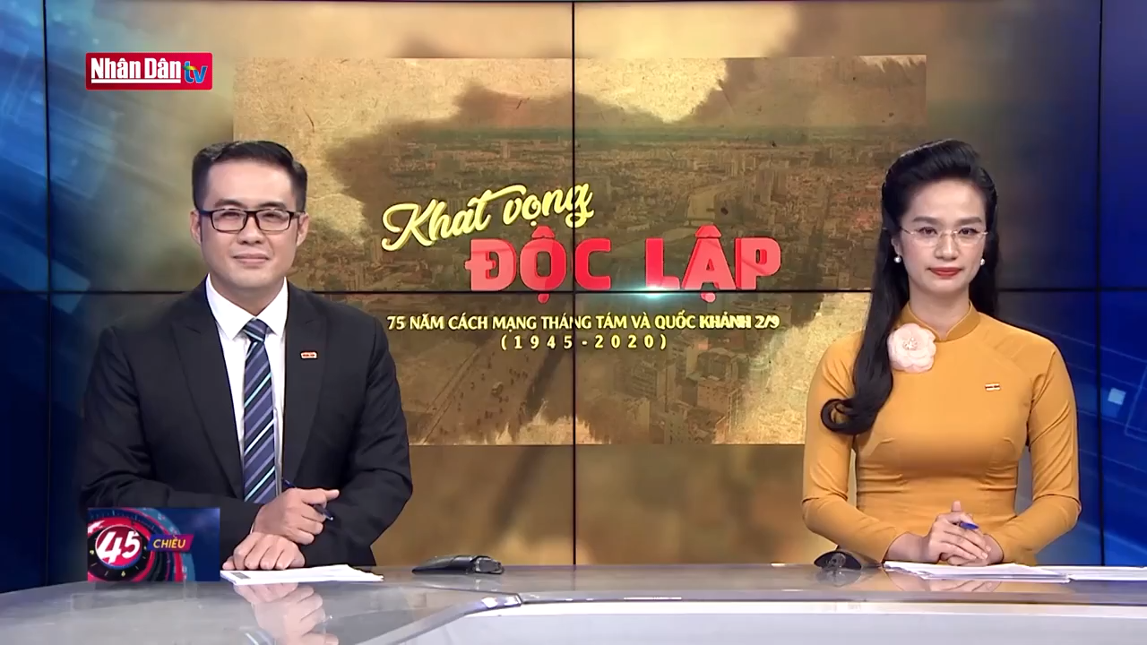

Slide 22
HỘI NGHỊ BAN CHẤP HÀNH TRUNG ƯƠNG ĐẢNG CỘNG SẢN ĐÔNG DƯƠNG LẦN THỨ 8 (5/1945)
Thời gian
Người chủ trì
Nhiệm vụ
Nội dung
Tháng 5 – 1941
Hội nghị Ban Chấp hành Trung ương Đảng Cộng sản Đông Dương lần thứ tám được triệu tập tại Pác Bó (Cao Bằng)
Hội nghị đã xác định nhiệm vụ của cách mạng Việt Nam lúc này là cuộc cách mạng giải phóng dân tộc, nhằm đánh đổ đế quốc Pháp và tay sai để giành độc lập.
- Giải quyết vấn đề dân tộc trong phạm vi từng nước Đông Dương; chuẩn bị khởi nghĩa vũ trang để giành chính quyền là nhiệm vụ trung tâm,
- Xác định hình thái của cuộc khơi nghĩa là đi từ khơi nghĩa từng phần tiến lên tổng khơi nghĩa

Slide 23
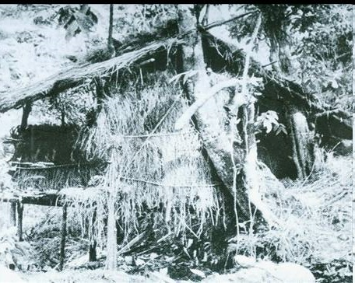
Lán Khuổi Nậm - nơi họp Hội nghị lần thứ 8 Ban Chấp hành Trung ương Đảng (5-1941)

Slide 24
BÀI 8: CÁCH MẠNG THÁNG TÁM NĂM 1945
2. Công cuộc chuẩn bị tiến tới khởi nghĩa giành chính quyền trong toàn quốc
a. Sự chuyển hướng chiến lược của đảng Cộng sản Đông Dương
Trước những chuyển biến to lớn của tình hình thế giới và trong nước, Ban Chấp hành Trung ương Đảng Cộng sản Đông Dương đã kịp thời tổ chức các hội nghị để vạch ra đường lối lãnh đạo cách mạng thông qua hai hội nghị Ban Chấp hành Trung ương Đảng Cộng sản Đông Dương 1939 và 1941

Slide 25
BÀI 8: CÁCH MẠNG THÁNG TÁM NĂM 1945
2. Công cuộc chuẩn bị tiến tới khởi nghĩa giành chính quyền trong toàn quốc
Hoạt động nhóm hoàn thành phiếu học tập sau

Slide 26
PHIẾU HỌC TẬP
Thời gian | Nội dung sự kiện
19/5/1941
22/12/1944
9/3/1945
12/3/1945
15/4/1945
5/1945
Mặt trận Việt Minh ra đời.
Đội Việt Nam Tuyên truyền Giải phóng quân được thành lập.

Slide 27
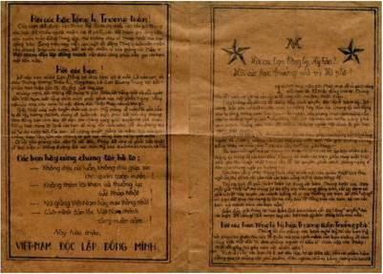
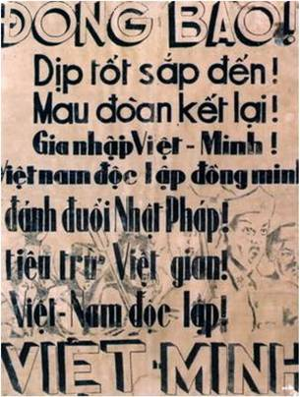
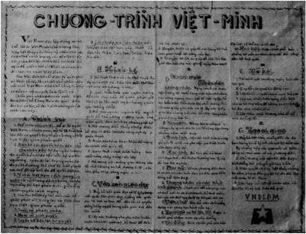
Báo chí của Mặt trận Việt Minh ra đời

Slide 28
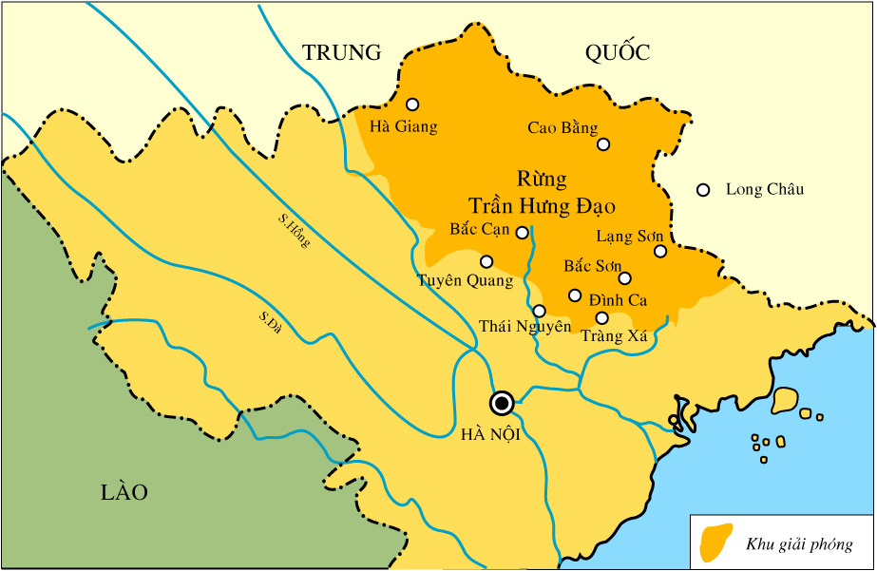
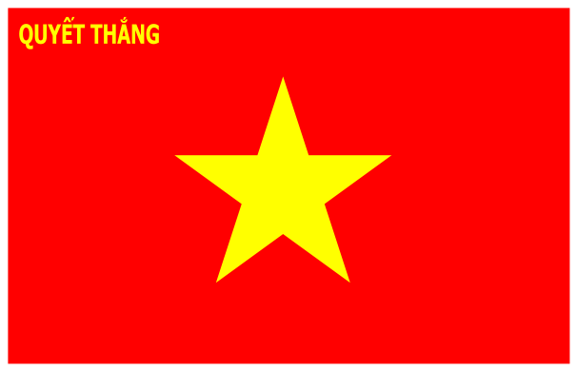
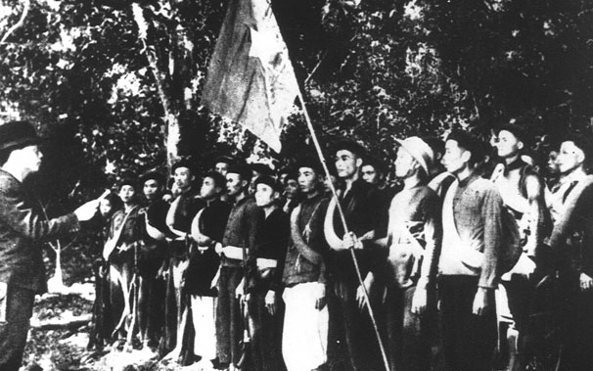
Quân kỳ
Việt Nam Tuyên truyền Giải phóng quân, được thành lập ngày 22 tháng 12 năm 1944 tại khu rừng Trần Hưng Đạo, thuộc huyện Nguyên Bình, Cao Bằng, ban đầu gồm 34 chiến sỹ (3 nữ) do Võ Nguyên Giáp chỉ huy chung, Hoàng Sâm được chọn làm đội trưởng, còn Xích Thắng, tức Dương Mạc Thạch, làm chính trị viên.

Slide 29
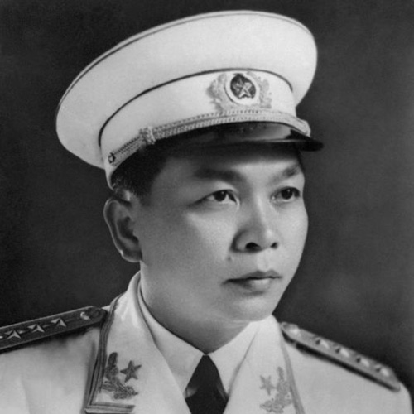
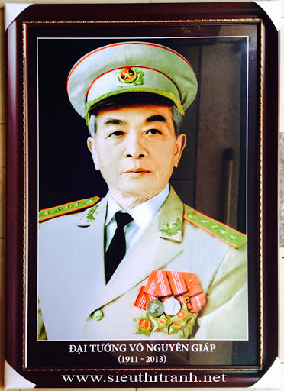
Đại tướng: VÕ NGUYÊN GIÁP
Phó thủ tướng Chính phủ kiêm Bộ trưởng Bộ Quốc phòng.
(25/ 8/ 1911- 4/10 /2013)

Slide 30
PHIẾU HỌC TẬP
Thời gian | Nội dung sự kiện
19/5/1941
22/12/1944
9/3/1945
12/3/1945
15/4/1945
5/1945
Mặt trận Việt Minh ra đời.
Đội Việt Nam Tuyên truyền Giải phóng quân được thành lập.
Nhật tiến hành đảo chính Pháp trên toàn Đông Dương.
Ban Thường vụ Trung ương Đảng Cộng sản Đông Dương ra chỉ thị “Nhật – Pháp bắn nhau và hành động của chúng ta", phát động cao trào "Kháng Nhật cứu nước"

Slide 31
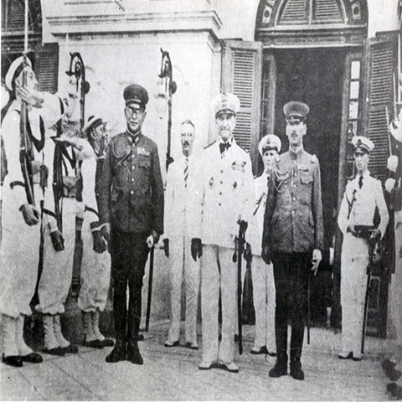
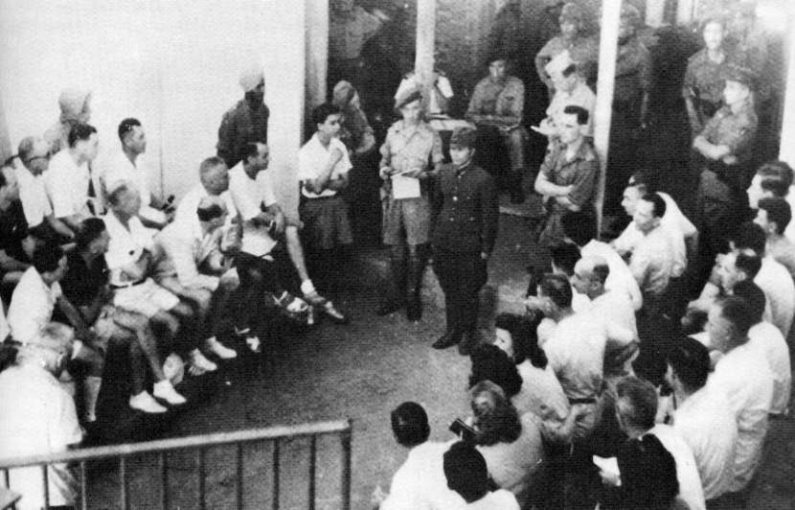
Toàn quyền Đông Dương Đờ Cu đón tướng Nhật sau ngày Nhật đảo chính Pháp
Sĩ quan Nhật tập hợp công dân Pháp tại Việt Nam

Slide 32
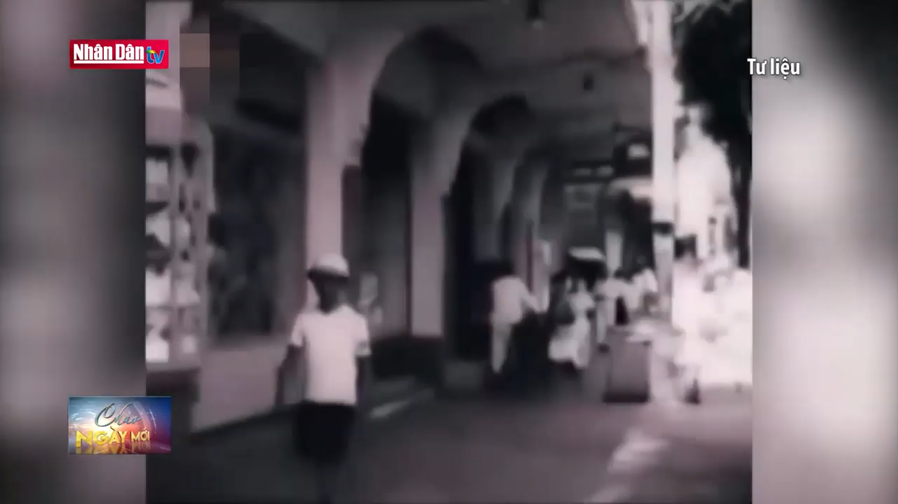

Slide 33
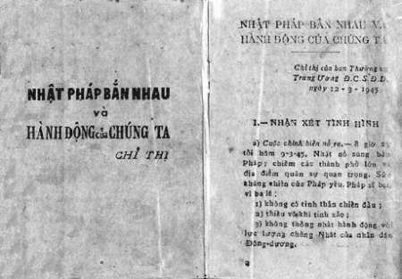
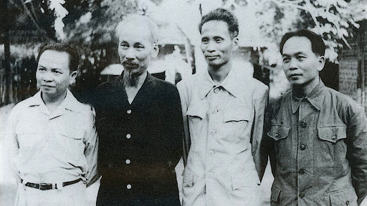
Chủ tịch Hồ Chí Minh và các đồng chí Trường Chinh, Phạm Văn Đồng, Võ Nguyên Giáp tại Chiến khu Việt Bắc.

Slide 34
PHIẾU HỌC TẬP
Thời gian | Nội dung sự kiện
19/5/1941
22/12/1944
9/3/1945
12/3/1945
15/4/1945
5/1945
Mặt trận Việt Minh ra đời.
Đội Việt Nam Tuyên truyền Giải phóng quân được thành lập.
Nhật tiến hành đảo chính Pháp trên toàn Đông Dương.
Ban Thường vụ Trung ương Đảng Cộng sản Đông Dương ra chỉ thị “Nhật – Pháp bắn nhau và hành động của chúng ta", phát động cao trào "Kháng Nhật cứu nước"
Việt Nam Giải phóng quân được thành lập
Khu giải phóng Việt Bắc được thành lập,

Slide 35
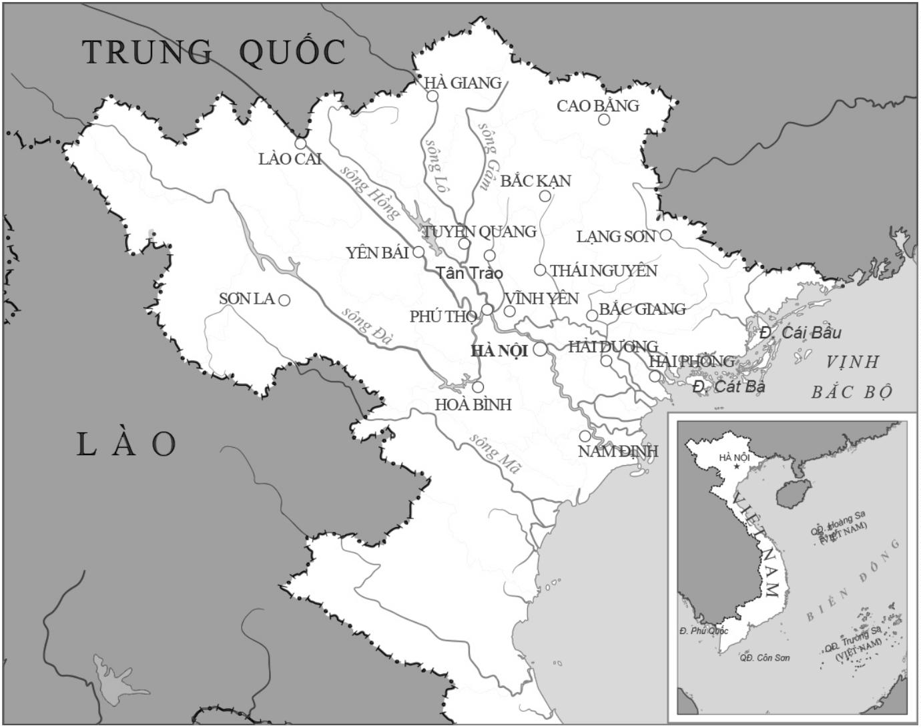
- Cho biết các tỉnh là Khu giải phóng Việt Bắc.
- Khoanh tròn trên lược đồ trống tên địa danh là Thủ đô Khu giải phóng Việt Bắc.
- Điền chữ cái (A, B, C, D) ứng với các sự kiện dưới đây vào địa danh trên lược đồ trống là nơi diễn ra sự kiện.
A. Cứu quốc quân (2 – 1941).
B. Hội nghị Trung ương VIII và Mặt trận Việt Minh (5 – 1941).
C. Hội nghị Quân sự cách mạng Bắc Kỳ (4 – 1945).
D. Việt Nam giải phóng quân (5 – 1945).
Lược đồ trống về Khu giải phóng Việt Bắc

Slide 36
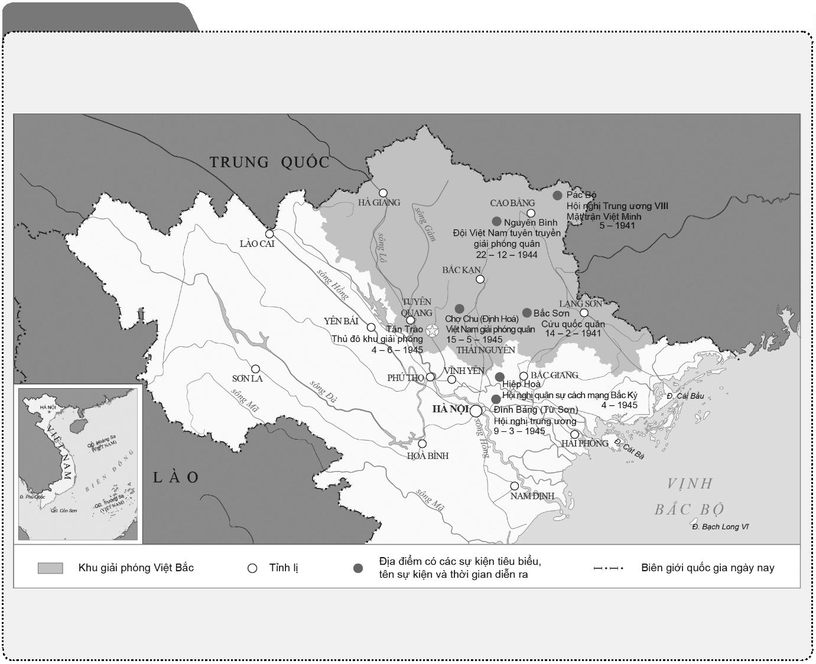
Lược đồ những sự kiện chính trong quá trình chuẩn bị tiến tới khởi nghĩa giành chính quyền (từ tháng 2 – 1941 đến tháng 6 – 1945

Slide 37

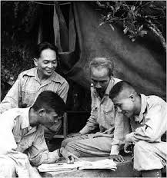
Notes:
Monday, May 18, 2026
37

Slide 38
BÀI 8: CÁCH MẠNG THÁNG TÁM NĂM 1945
b. Chuẩn bị về lực lượng
- Thành lập mặt trận Việt Minh (19/5/1941)
- Việt Nam Giải phóng quân được thành lập (22/12/1944)
c) Cao trào kháng Nhật cứu nước và những hoạt động chuẩn bị cuối cùng cho Tổng khởi nghĩa (từ tháng 3 đến giữa tháng 8 – 1945)
- Ngày 12-3, Ban Thường vụ Trung ương Đảng Cộng sản Đông Dương ra chỉ thị “Nhật – Pháp bắn nhau và hành động của chúng ta"
- 15/4/1945: Việt Nam Giải phóng quân được thành lập
- 5/1945: Khu giải phóng Việt Bắc được thành lập,

Slide 39


LUYỆN TẬP
I
Thứ 3
Thứ 3
Thứ 4
Thứ 6
Thứ 5
Thứ 7

Slide 40







20
19
18
17
16
15
14
13
12
11
10
09
08
07
06
05
04
03
02
01
00
Mặt trận Việt Minh ra đời vào ngày tháng năm nào?
A. 19/5/1940.
B. 19/5/1941.
C. 19/5/1942
D. 19/5/1943

Slide 41

20
19
18
17
16
15
14
13
12
11
10
09
08
07
06
05
04
03
02
01
00
Hội nghị lần thứ 8 Ban Chấp hành Trung ương Đảng xác định nhiệm vụ trước hết của cách mạng là gì?
A. Giải phóng dân tộc
B. Giành ruộng đất cho dân cày
C. Đánh đổ phong kiến
D. Đánh đổ phát xít

Slide 42
20
19
18
17
16
15
14
13
12
11
10
09
08
07
06
05
04
03
02
01
00
Chỉ thị “Nhật - Pháp bắn nhau và hành động của chúng ta” là của:
A. Đội Việt Nam tuyên truyền giải phóng quân.
B. Tổng bộ Việt Minh
C. Ban Thường vụ Trung ương Đảng.
D. Chủ tịch Hồ Chí Minh.

Slide 43
20
19
18
17
16
15
14
13
12
11
10
09
08
07
06
05
04
03
02
01
00
Sau đêm 9/3/1945, Đảng ta xác định kẻ thù chính của nhân dân ta là?
A. Phát xít Đức
B. Pháp
C. Phát xít Nhật
D. Mỹ

Slide 44
20
19
18
17
16
15
14
13
12
11
10
09
08
07
06
05
04
03
02
01
00
Vì sao Nhật đảo chính Pháp?
A. Vì Pháp yếu thế
B. Vì pháp không cấu kết với Nhật
C. Giải phóng cho dân tộc Đông Dương
D. Độc chiếm Đông Dương

Slide 45
Vận dụng
I
Sưu tầm tư liệu về căn cứ Việt Bắc giới thiệu tư liệu đó với thầy cô và bạn học?
Thứ 3
Thứ 3
Thứ 4
Thứ 6
Thứ 5
Thứ 7

Slide 46


